Slide 1
Indupol International NV
Lot van Zwol

Slide 2
Inhoudstafel
Presentation
La mission
Economisch belang
Activiteiten
Producten
Doelgroep
Ondernemingsvorm

Slide 3
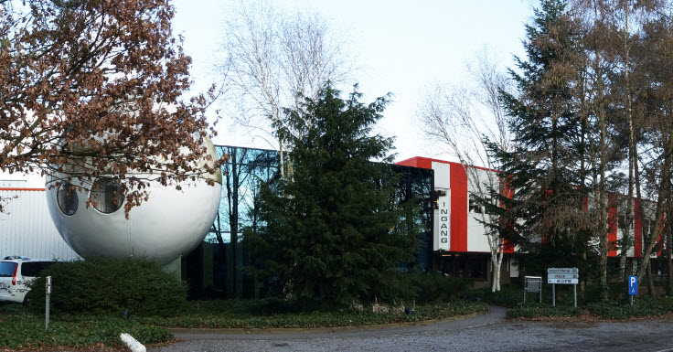
Presentation Indupol International
Family Bussiness
Industrial Polyester
2 sites
1970 Eindhoven
‘80
1996 Slovakia

Slide 4
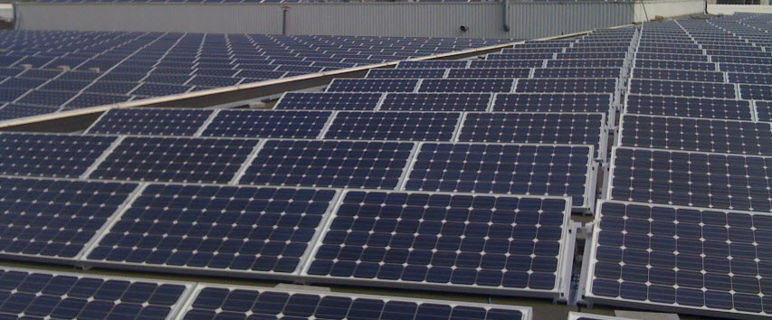
La mission
Produits de qualité
ISO ( 1997)
Secteur ferroviaire
Panneaux solaires

Slide 5
Economisch belang
95 personen (64 vol)
Mannen (65)
Arbeiders
Bedienden (7)
Fabriekswerk

Slide 6
Economisch belang

Slide 7
Economisch belang

Slide 8
Activiteiten
Klant
Gespecialiseerde departementen
Grote controles
OEM-leverancier
Vaste structuur

Slide 9
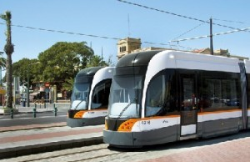
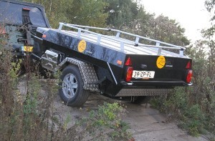
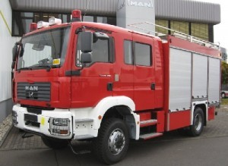
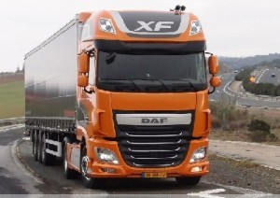
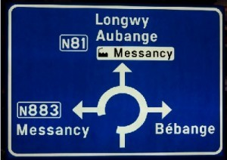
Producten

Slide 10
Doelgroep
B2B
Ruim assortiment
Andere sectoren

Slide 11
Ondernemingsvorm
NV
61 500,00 euro
Voordelen
Nadelen
Hoge kapitaalbehoefte

Slide 12
EINDE

